Slide 1

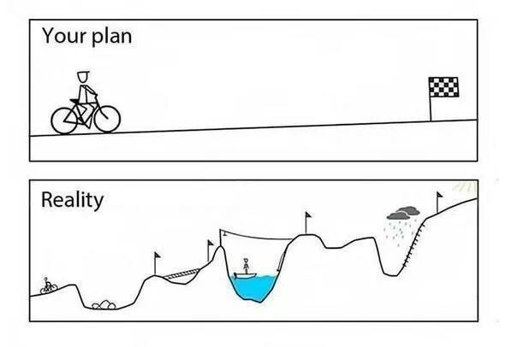

Mingat Voss kommune

Slide 2
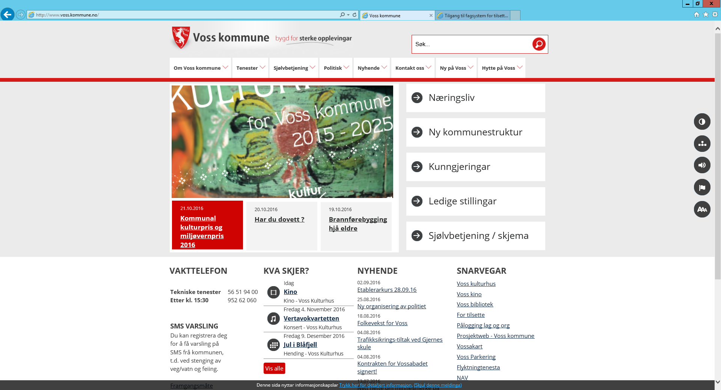
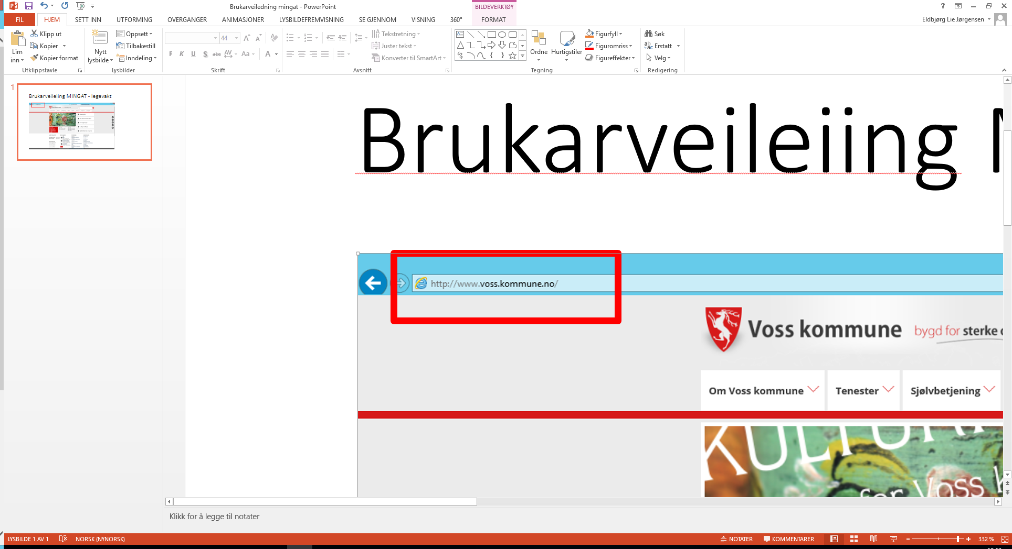
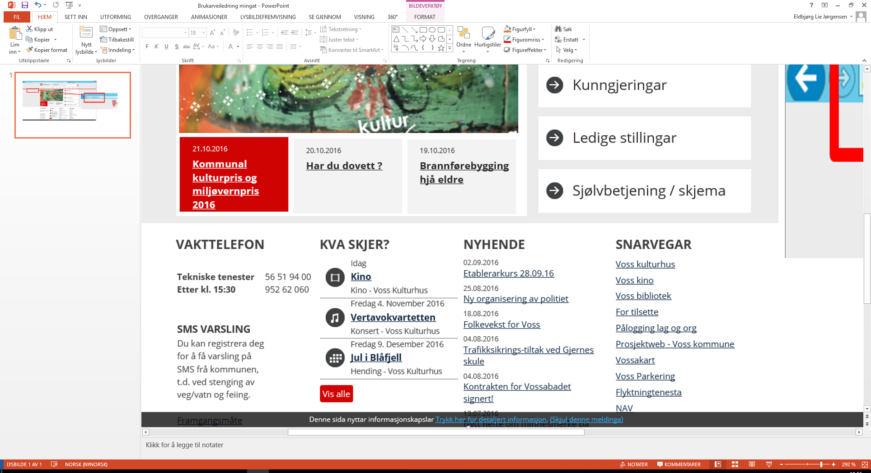
Brukarveileiing MINGAT - legevakt

Slide 3
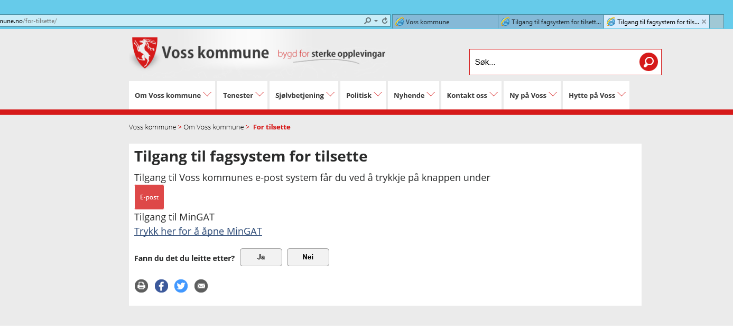
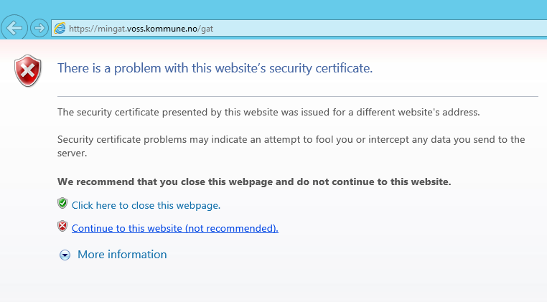
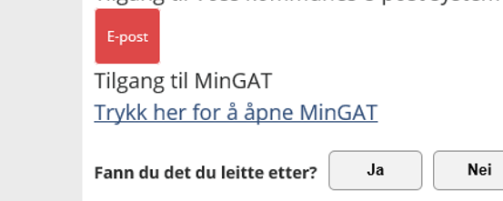
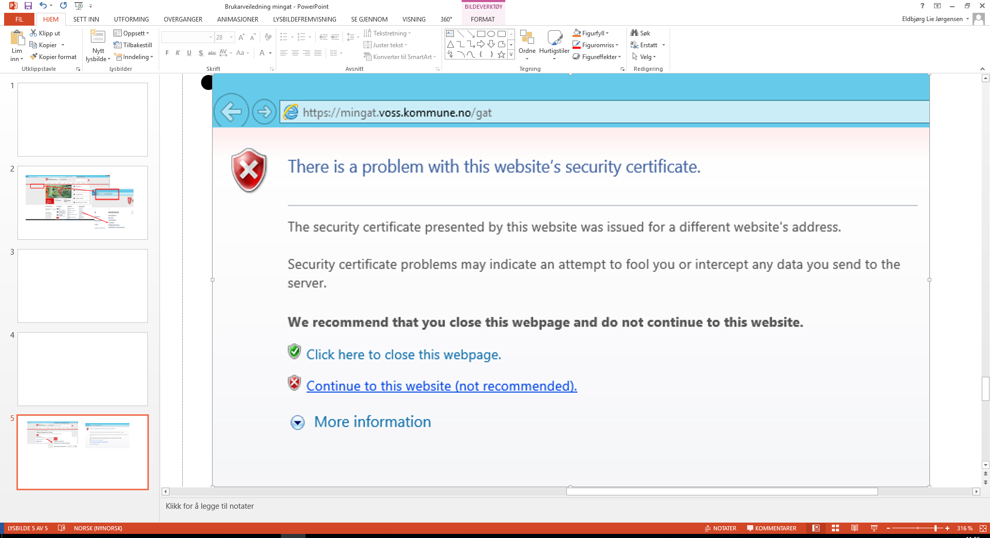
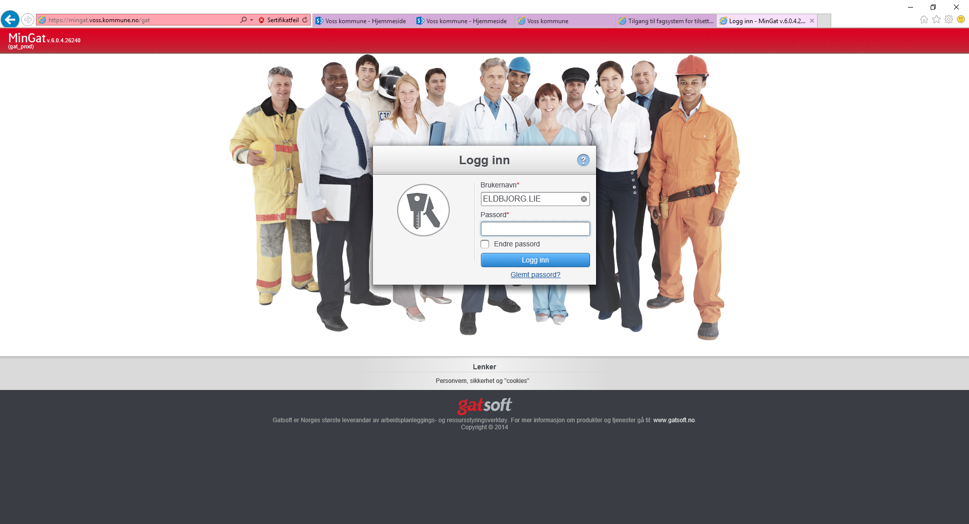
Passord ved fyrste gong pålogging (felles for alle):
Gat2013

Slide 4
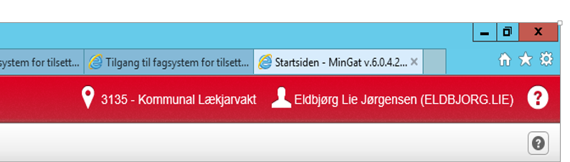
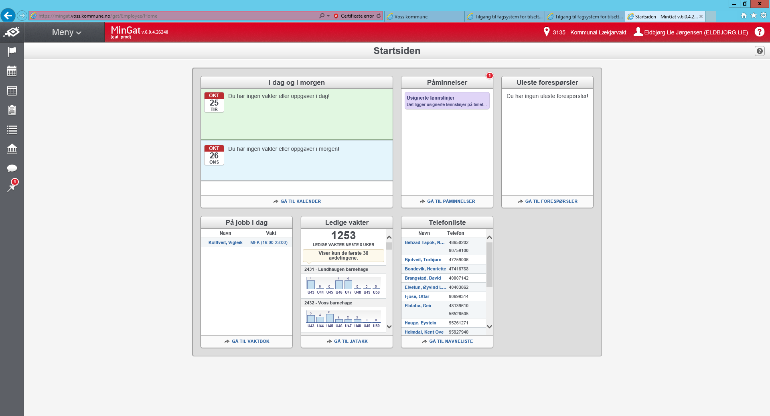
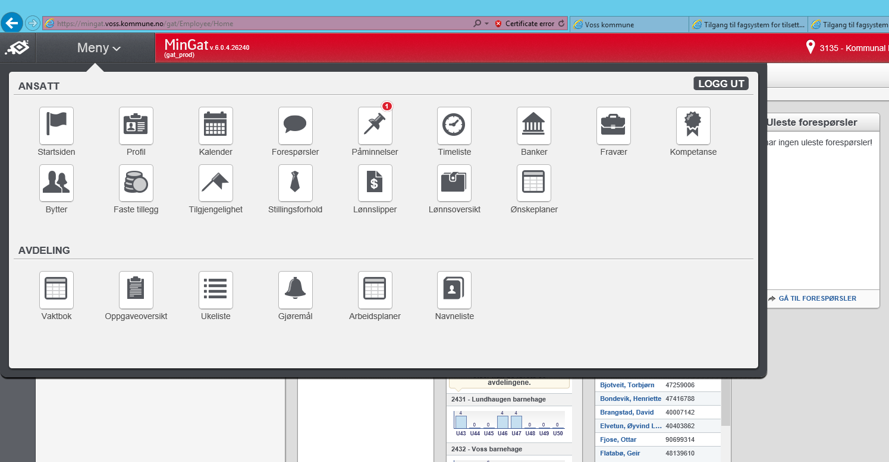
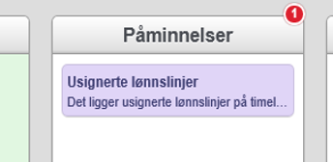
Telefonliste
Startsida
Trykk her for å bytte avdeling

Slide 5
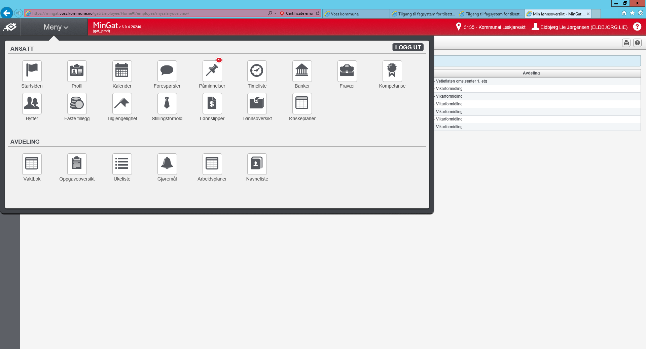
Meny
Her registrere ein forespørsel om bytter, ekstravakter, ber om fleire vakter, fråvær
Timer til utbetaling –
hugs å signere timelista di
Oversikt over arbeidsdagar i kalender
Påminningar og beskjedar
Her kan ein registrerer når ein er tilgjengeleg og når ein er utilgjengeleg for arbeid
Oversikt over fråvær
Tilbake til framsida
Oversikt over registerte stillingsforhold i Voss kommune
Liste over bytter
Oversikt over timar som er utbetalt på tidlegare lønskøyringar
Namn og telefonnummer for alle som arbeider i di avdeling
Oversikt over kven som er på arbeid til ei kvar tid
Informasjon om deg –
hugs å registrer mobilnummer og hak av for sms
Oversikt over planlagt arbeidstid

Slide 6
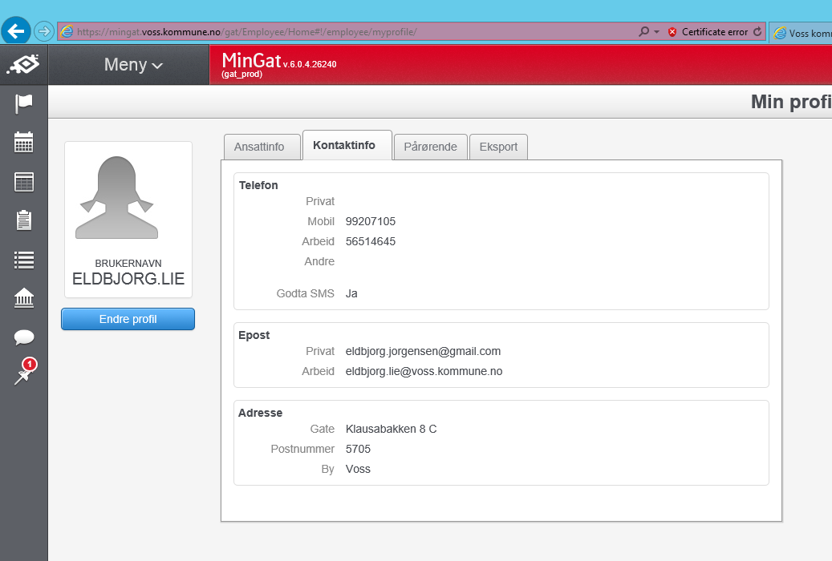
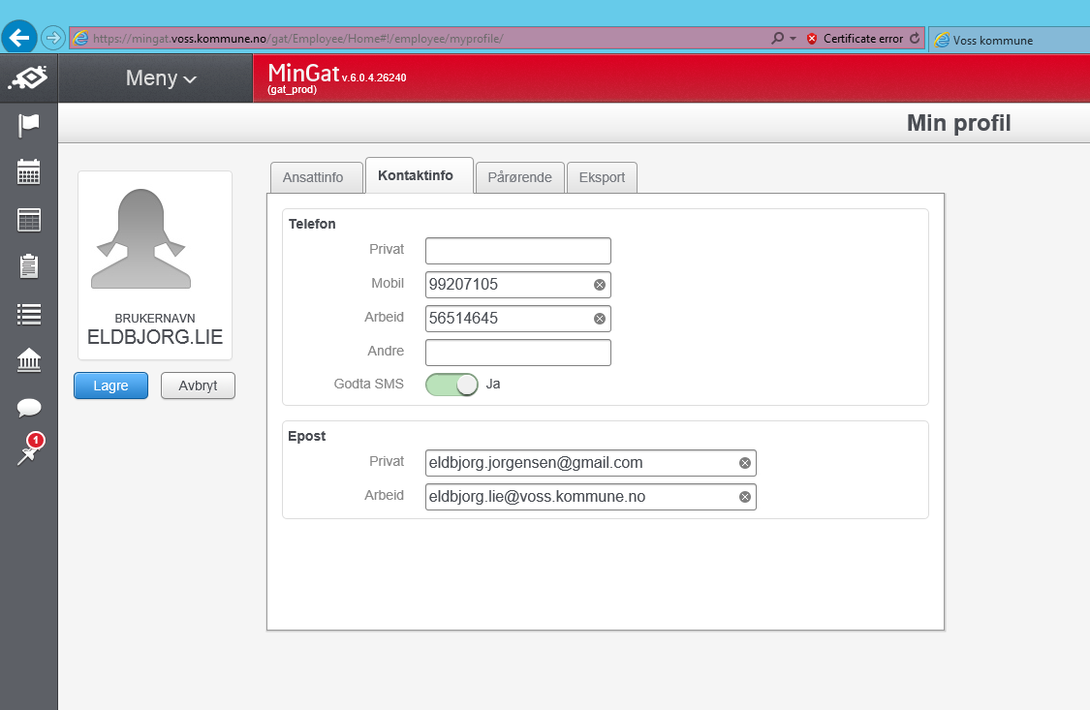
Profil
Skriv inn mobilnummer og hak av for godta sms.
Hugs å lagre endringar ☺

Slide 7
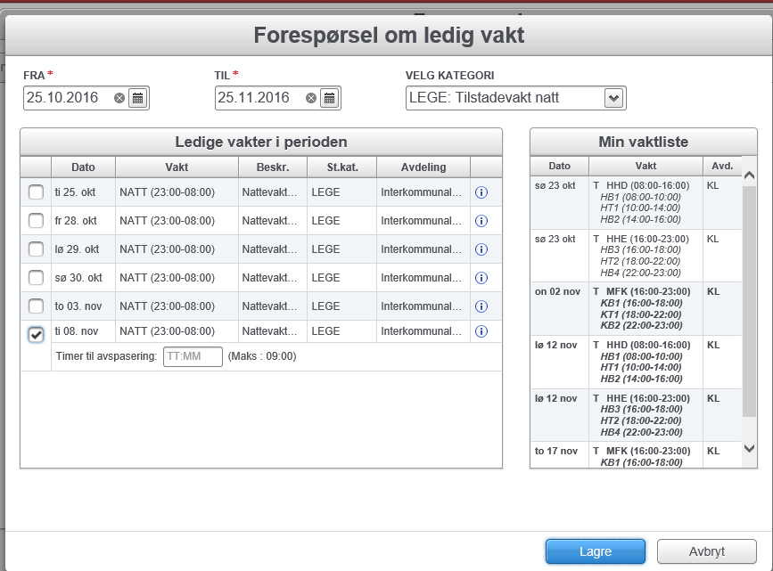
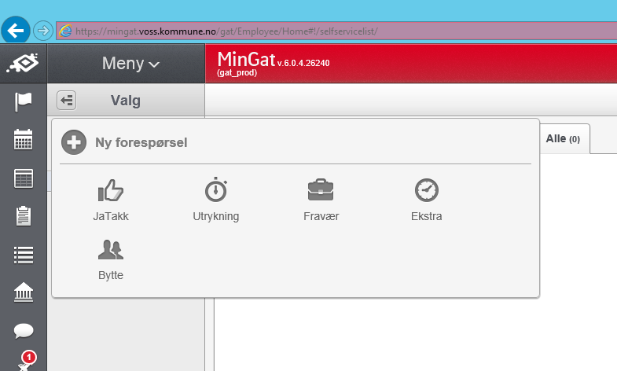
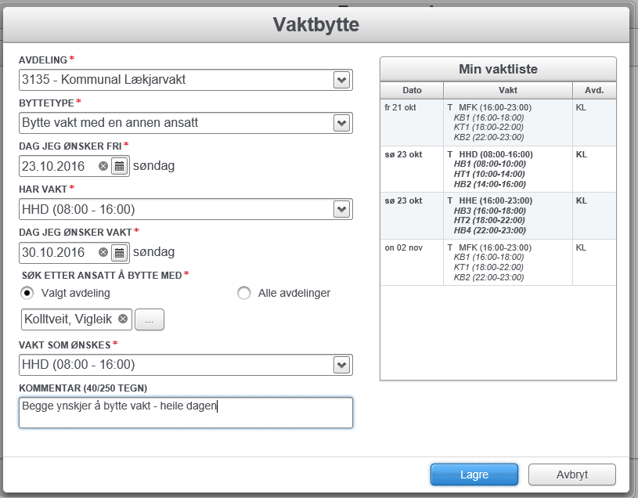
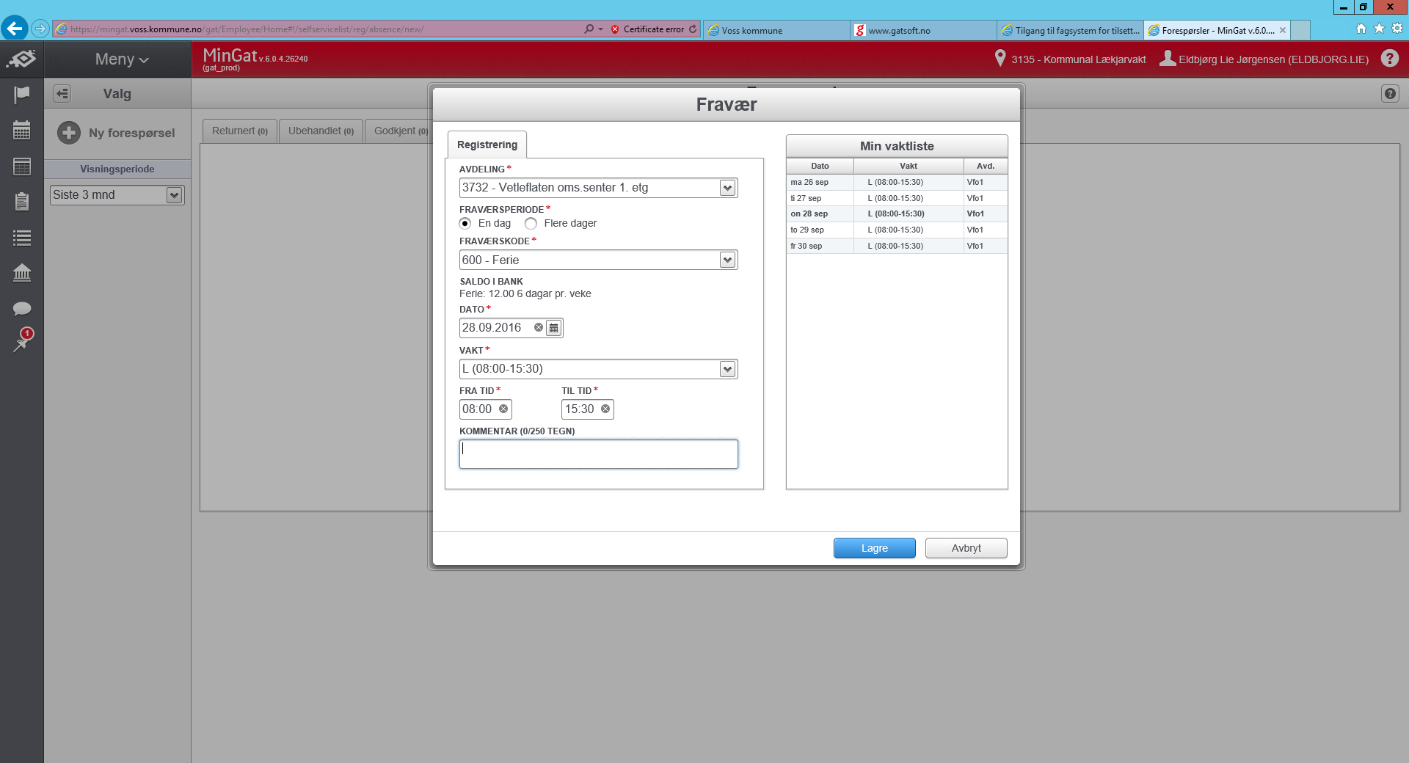
Forespørsel

Slide 8
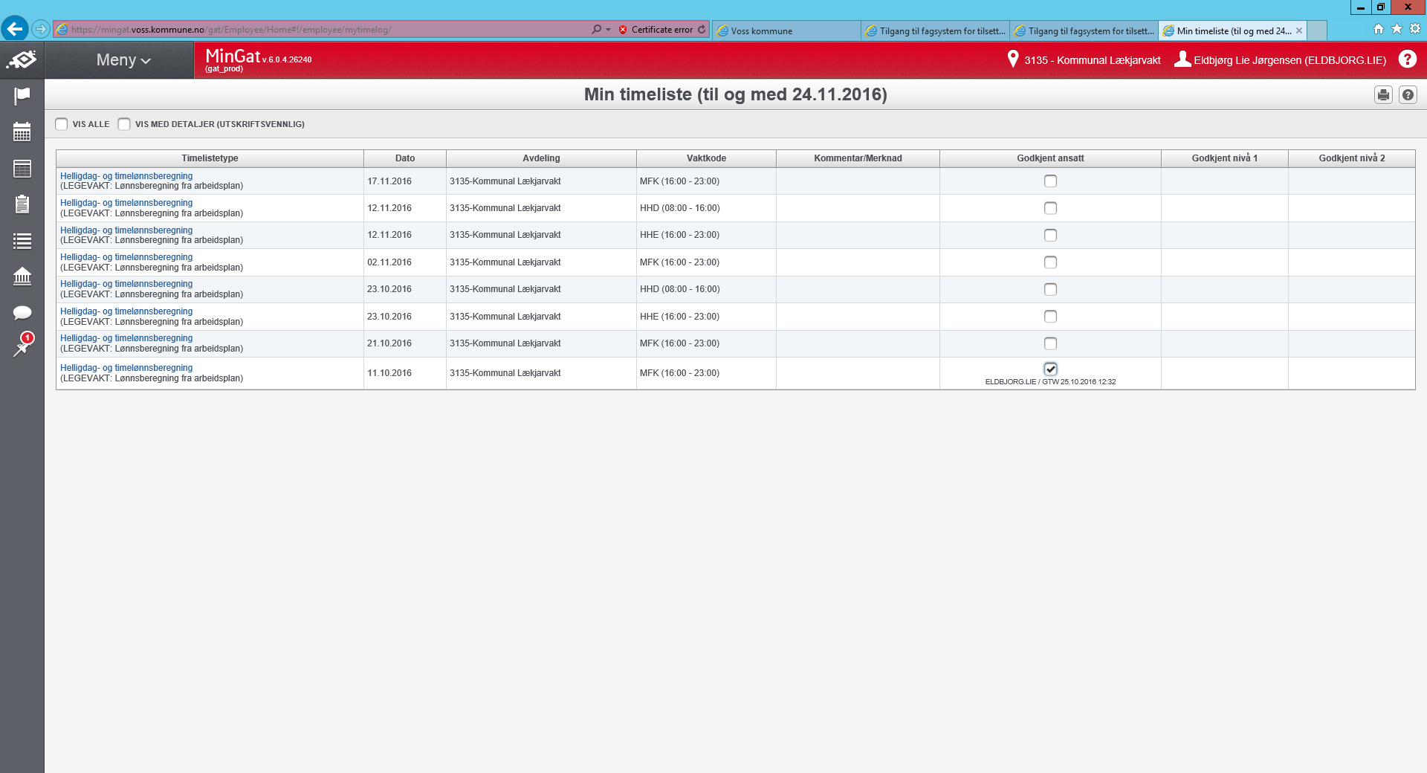
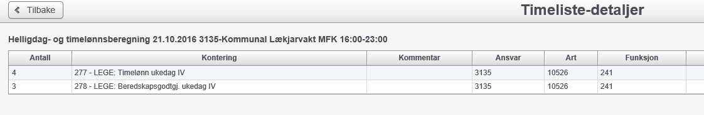
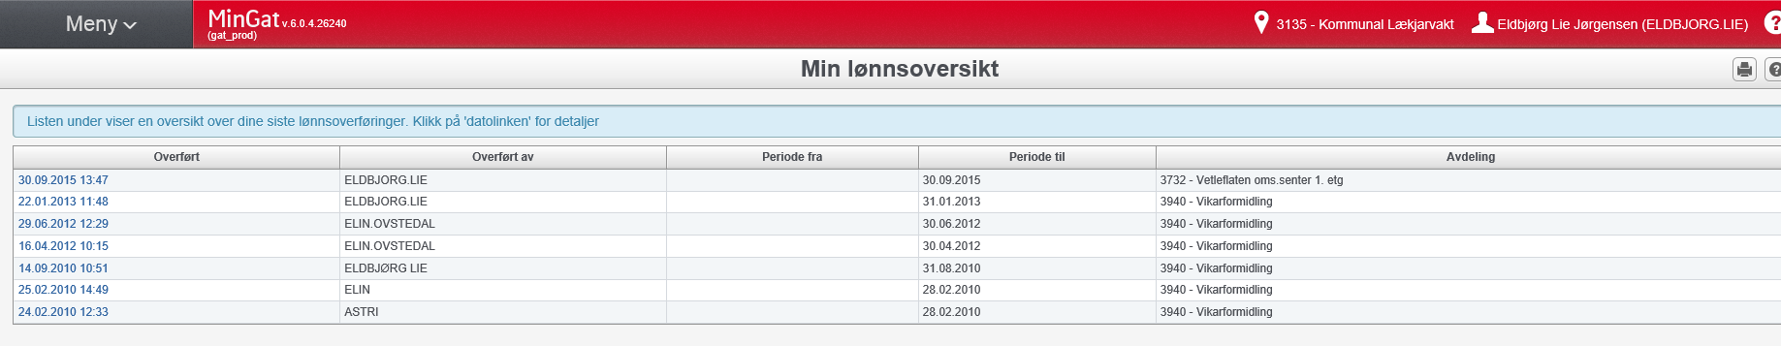
Timeliste
Timeliste skal godkjennast før 1. kvar mnd.
Oversikt over timar sendt til løn

Slide 9

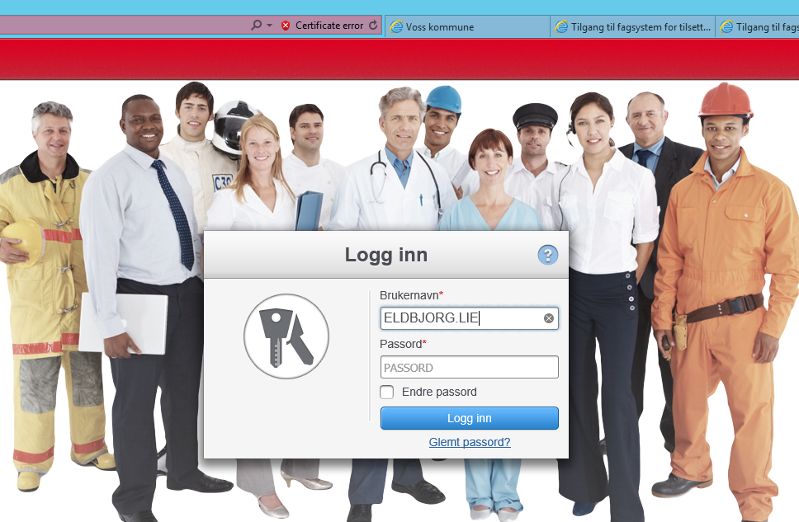
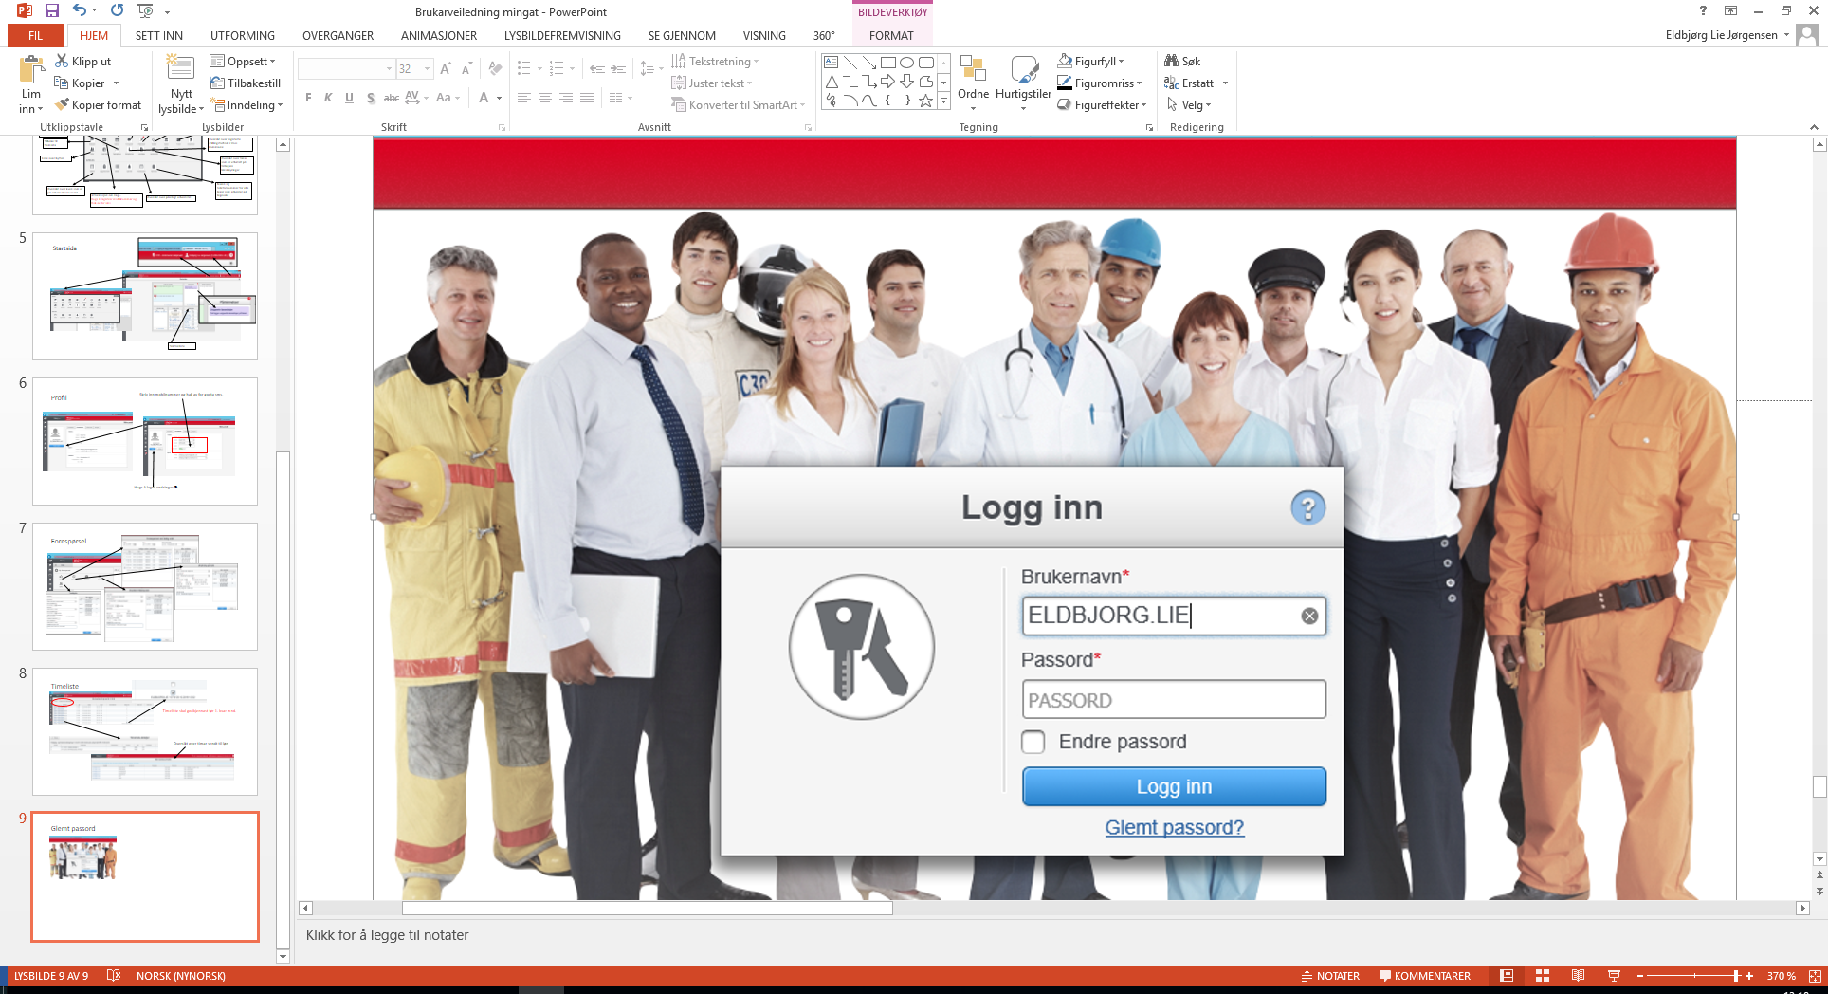
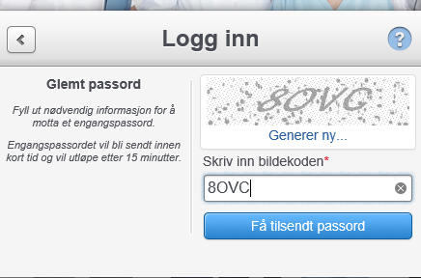
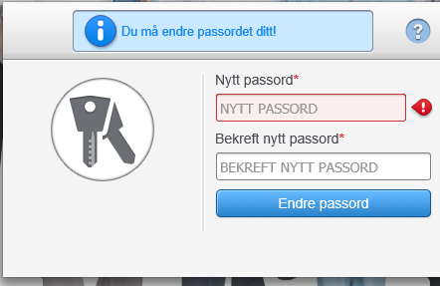
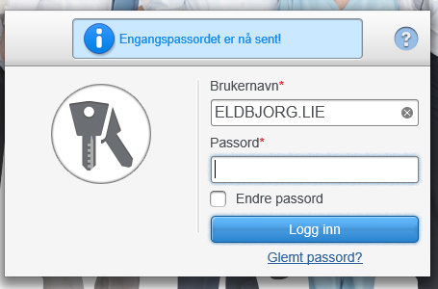
Gløymt passord
Skriv inn fødselsnummer 11 siffer
Skriv inn bildekode
Lag og bekreft ditt nye passord
Skriv inn kode frå sms – td. 046RLJC8

Slide 10
Support
Systemansvarleg
Eldbjørg Lie Jørgensen
Eldbjorg.lie@voss.kommune.no
Tlf. 992 07 105

